Slide 1
Capolavoro: libreria virtuale in java

Slide 2
Interfaccia Utente e Funzionalità Pratiche

Slide 3
Introduzione del capolavoro
Scopo e funzionalità
Il mio capolavoro ha lo scopo di fare da libreria virtuale che consente agli utenti di ricercare ed acquistare libri da un catalogo predefinito.
Funzionalità:
Ricerca Avanzata: Gli utenti possono effettuare ricerche filtrate per trovare libri specifici o scoprire nuove letture basate sulle loro preferenze.
Catalogo Interattivo: Gli utenti possono esplorare il catalogo, visualizzare dettagli dei libri e aggiungerli al carrello per l'acquisto.

Slide 4
Funzionalità
Ricerca Filtrata:
Criteri di ricerca includono ISBN, titolo, autore, genere, e prezzo.
Possibilità di ordinare i risultati per prezzo o recensioni.
Visualizzazione Catalogo:
Mostra i dettagli di ogni libro, come titolo, autore, prezzo e recensioni.
Permette di aggiungere libri al carrello per l'acquisto.
Gestione del Carrello:
Gli utenti possono visualizzare, modificare e acquistare i libri nel carrello.
Il numero di copie nel database viene aggiornato al momento dell'acquisto.

Slide 5
Pagina principale
La schermata principale contiene:
Barra di Ricerca: Per inserire criteri di ricerca come titolo o autore.
Filtri Laterali: Per specificare genere, prezzo, e recensioni.
Catalogo Libri: Area centrale dove vengono visualizzati i libri trovati.

Slide 6
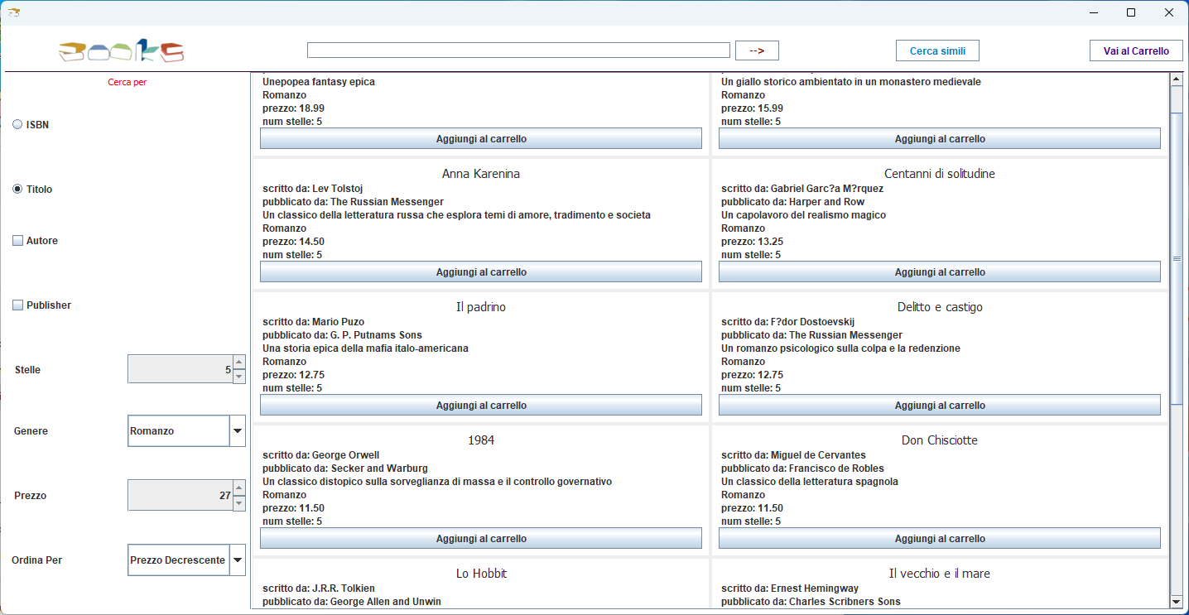
Pagina principale

Slide 7
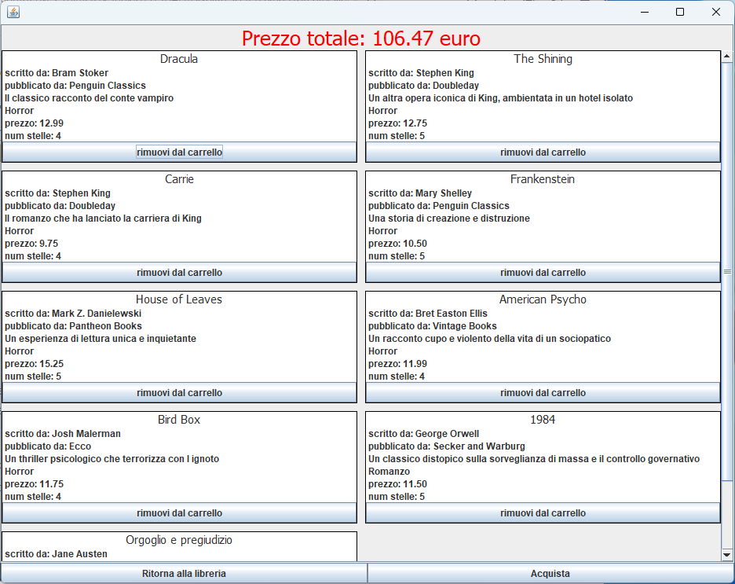
Carrello
L’interfaccia del carrello contiene:
Lista Libri: Mostra i libri aggiunti al carrello con dettagli come prezzo e quantità.
Totale Acquisti: Visualizza il totale degli acquisti.
Pulsanti Azione: Permettono di completare l'acquisto o rimuovere libri dal carrello.

Slide 8
Aspetti Tecnici e Implementazione

Slide 9
Architettura del sistema
I componenti principali
Questi sono i tre componenti principali del sistema:
Database MySQL: Conserva tutte le informazioni sui libri, inclusi titolo, autore, genere, prezzo, descrizione e disponibilità.
Web Service (PHP): Interfaccia tra il database e l'applicazione, gestisce le richieste di ricerca e acquisto, restituendo i dati in formato XML.
Client Grafico (Java Swing): Interfaccia utente che permette di interagire con la libreria, effettuare ricerche, visualizzare libri e gestire il carrello.

Slide 10
Architettura del sistema
Schema di interazione
Client Grafico -> Web Service: Il client invia richieste di ricerca e acquisto al web service che elabora la richiesta.
Web Service -> Database MySQL: Il web service interroga il database e recupera i dati richiesti oppure va ad eseguire modifiche su di esso, in base alla richiesta fatta dal client.
Web Service -> Client Grafico: I dati, dopo essere stati recuperati dal database, sono trasformati in formato XML e inviati al client.

Slide 11
Architettura del sistema
Linguaggi di programmazione e librerie usate
Linguaggi di Programmazione:
Java: Utilizzato per sviluppare il client grafico e le classi di unmarshalling dei dati XML.
PHP: Utilizzato per sviluppare il Web Service che interagisce con il database.
SQL: Utilizzato per creare e gestire il database MySQL.
Librerie e Framework:
Java Swing: Utilizzato per creare l'interfaccia grafica interattiva.
JAXB (Java Architecture for XML Binding): Utilizzato per la conversione tra dati XML e oggetti Java, inclusi strumenti come XJC per generare classi Java dallo schema XML.
Java.util: Utilizzato per supportare varie funzionalità di sviluppo del progetto.

Slide 12
Motivo di scelta

Slide 13
Motivo di scelta
Il motivo per cui ho deciso di presentare questo come capolavoro
Penso che questo progetto sia il mio capolavoro perché rappresenta il culmine del mio percorso scolastico, incorporando parti di tutti i vari argomenti e delle varie materia che abbiamo imparato durante l’anno.
E’ probabilmente il programma più complesso che io abbia creato nel corso dei 3 anni dell’ultimo triennio ed ha richiesta la combinazione delle conoscenze di varie materie, inoltre è stato anche quello che ha richiesta più auto gestione e ricerca personale.

